Slide 1

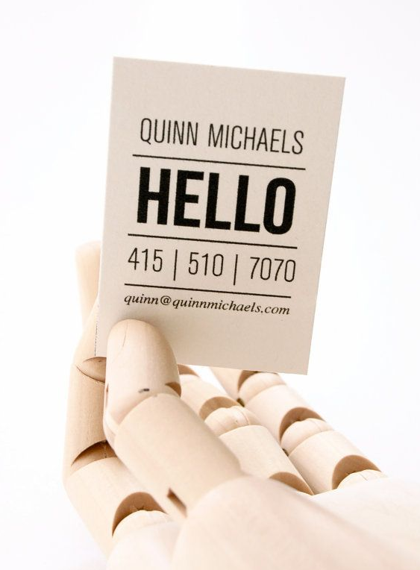
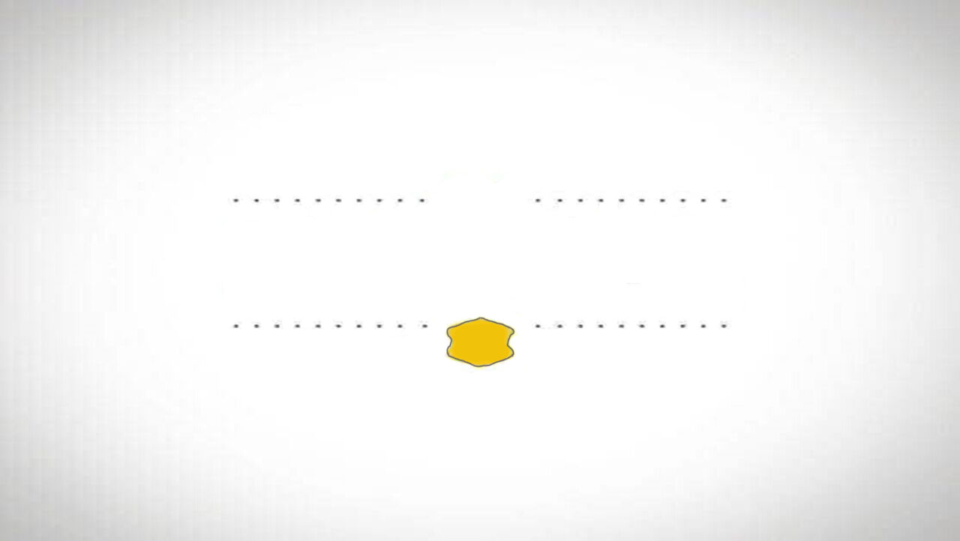
ＰＢＬ２最終発表
プレゼンを快適に！ユビポインタシステムの開発
Hand of Midas
羅（ラ） 呉（ゴ） 郭（カク） 王（オウ）
Notes:
それでは、チームHand of MidasからPBL２最終発表させていただきたいと思います。
うちのチームは羅さん、呉君、郭君と僕を含めます。

Slide 2
背景
要求分析
解決策
分析
設計
開発
アドバイス
Notes:
技術開発型として、私たちの発表プランは分析、設計、開発、こういう風に行います。最後はＭ１向けのアドバイスです。
まずは分析。

Slide 3
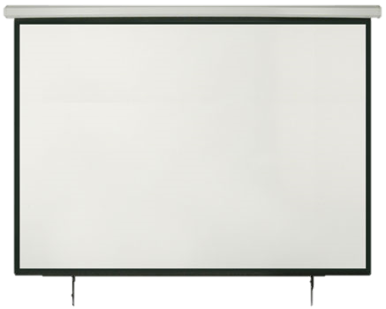


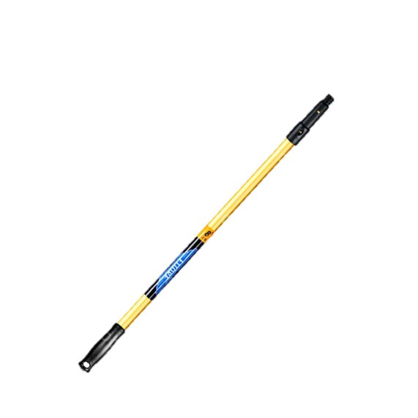
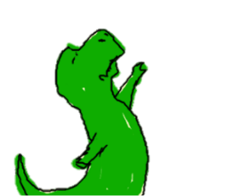
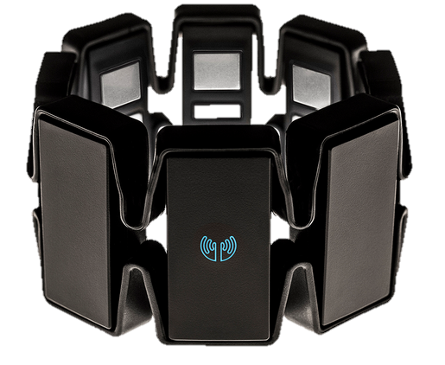
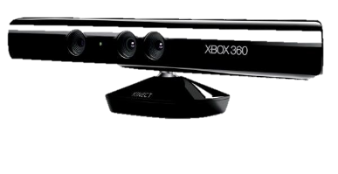
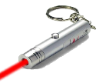
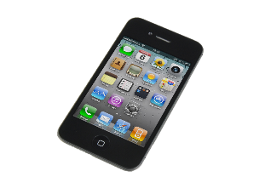
1.背景
距離
繋がらない
手が震える
手が届かないところを指したい
緊張しすぎて、手が震えて止まらない
PPT操作アプリが急に繋がらない
分析
Notes:
現在、学校や会社などのところ、発表は良くあります。
発表内容を説明するために、偶々スクリーンを指さなければなりません。
こちらの既存方法を使う時、こんな事があります
手が届かないところを指したい、
緊張しすぎて、手が震えて止まらない、
ＰＰＴ操作アプリが急に繋がらない。

Slide 4
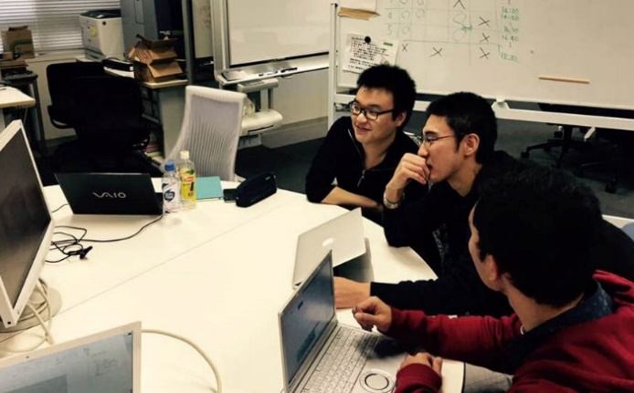
2.要求分析
プレゼンを快適にする端末を開発
特徴：
直感的な入力
軽い
遠距離操作
追加機能（プレゼンテーション向け）
分析
Notes:
なので、お客さん、つまり私たちの先生は私たちと相談しまして、こういうテーマを挙げました。
プレゼンを快適にするウェアラブル端末。既存手法により、この四つの特徴を実現したいです。
直感的な入力。
直感的な入力はスクリーンを指しながらスライドを操作することです。
軽い
遠距離操作
プレゼンテーション向けの機能を追加できる
快適なプレゼンを実行するため、手の動作認識によるポインタ操作を可能とするウェアラブル端末を開発しています。

Slide 5
3.解決策
製品名：ユビポインタ
移動認識センサーを用いたデバイス
スクリーンを指でさすことでカーソルを操作
分析
Notes:
そして、うちのチームはユビポインタという解決策を提出しました。

Slide 6
プロジェクト目標
システム 設計
技術、ツール、環境
分析
設計
開発
アドバイス
Notes:
つぎは、システムの設計を説明します。

Slide 7
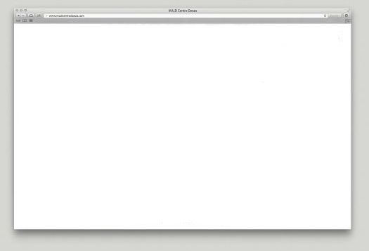
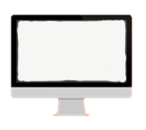


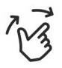



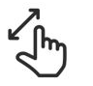
1.プロジェクト目標
1
２
１、カーソル制御
２、ページ送り
コメント
３、コメント入力
４、部分的な拡大
設計
Notes:
まずはプロジェクトの目標ですけれども。
プロジェクト目標とは、最後までは何ができるかということです。
一つ目は、手の移動で、画面のカーソルを動かします。
二つ目は、手の動きでページ送りを実現します。
三つ目は、空中に手書きでコメントを入力します。
よっつ目は、スライドを部分的に拡大します。
ここの四つの機能を実現するために、次のシステムを設計しました。
我们能做到的事情（我们的优势）：
1.Partial enlarge
2.Cursor control
3.Page turning
4.Comment
这学期能做到的：
カーソル制御、ページ送り

Slide 8
2.システム設計（1/2）
加速度、圧力など
Arduino Uno
PC
マイコン
無線通信
モジュール
パターン認識
感圧センサ
IMU
センサー
コントロールAPI
データ処理
設計
Notes:
システムのアーキテクチャ
左の部分はハードウエアです。
マイコンを備えたarduino基板にセンサー、ボタンと通信モジュールを繋ぎます。
右は、ＰＣ側のソフトウエア。

Slide 9

2.システム設計（2/2）
手の動きを検知
センサー
センサーの値をＰＣに送る
無線通信
カーソル移動とページの進みを決める
データ処理
実際にカーソルを動かす、
ページを進める
コントロールAPI
設計
Notes:
流れはこの通りです。
まずはセンサーで手の動きの検知です。
次は無線モジュールによってセンサのデータをパソコンに送ります。
サーバでデータを計算します。
最後、ＡＰＩは計算結果を依存して、変位量やボタンの状態でパソコンの制御を実現します。
これで、先ほど紹介した機能を実現します。

Slide 10






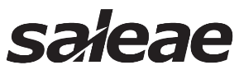
3.ツール・環境
研究分析
システム開発
Logical analyzer
設計
Notes:
次、選べたツールと環境
複数のツールを使っていますが。最後、ＰＣ側のソフトウエアはＣ＃で作ります。
Arduino IDEはハードウエア側のプログラミング環境です。
Python, excel, logical analyzerはデータ解析のために使われたツールです。
なぜＣ＃で最後のソフトウエアを作るか、なぜpythonでデータ解析するかといえば
Ｃ＃ではwindowsのAPIを利用しやすいです。
Pythonでは、解析のためのデータ処理は簡単です。Pygameというライブラリーを使えばアニメーション制作も簡単です。
IDE：クロスプラットフォームのJavaアプリケーションであり、エディター、コンパイラー、基板へのファームウェア転送機能などを含む。その内部ではC言語のコンパイラーgccやアップロードプログラムavrdudeが使用されている。

Slide 11
ＰＢＬ２の成果
ＰＢＬ３の目標
スケジュール
分析
設計
開発
アドバイス
Notes:
続いて、開発状況を説明します

Slide 12


1.PBL2の成果
誤差削減
姿勢出力
要求分析
Doing
データ処理
（機能実現）
目標の明確
To do
体制確立
通信
センサー特徴分析
１、誤差が残った
カーソル制御 （済み）
２、ページ送り
データ取得
Done
コントロールAPI
開発
Notes:
次に開発進捗を説明します
今回のPBL２で、私達は最初の要求分析から、実装まで、実行しました。
この図をご覧ください、
完成したのは要求分析、目標の明白、体制確立、センサー特徴分析、データ所得、コントロールAPIの実装
まだ作業中のは姿勢出力、機能の実現、無線通信モジュールの実装
この後するのは誤差の削減とバターン認識です

Slide 13

2.PBL3の目標
カーソル制御
コメント入力
部分的な拡大
開発
Notes:
ＰＢＬ３の時、私たちは今残った問題を解決して、プレゼンを快適にするウェアラブル端末作成します。
目標が三つあります。
カーソル制御、コメント入力、部分的な拡大

Slide 14

3.スケジュール
タスク
日付
4月 5月 6月 7月
無線通信
姿勢出力
誤差削減
（カルマンフィルター
の導入）
データ処理
（各機能向け）
発表資料作成
開発
Notes:
六月まで無線通信の部分を完成する予定です。
いっぽうで、手の動作認識における２つの課題があります。
一つ目は、ＩＭＵセンサの中は重力加速度が働いています。
検知した加速度の中に重力加速度と移動加速度を弁別しないと変位を算出できません。
２つ目は、端末内のセンサが含む誤差が累積すると指差し位置とマウスポインタ位置の対応が取れなくなります。
この２つの課題に向けて、センサの姿勢出力と誤差削減っていう二つの作業があります。
DMPという機能を使って、センサーの姿勢出力（しせいしゅつりょく）を実現し、重力加速度と移動加速度を弁別します。
そして、カルマンフィルターで姿勢データを処理し、誤差削減をします。
処理したデータを使って、コメント入力などの機能を実現します。
この部分が六月の下旬まで終わる予定です。
発表前の半ヵ月は発表資料を作ります。

Slide 15
Ｍ１の皆さんへのアドバイス
分析
設計
開発
アドバイス
Notes:
続いて、今までの成果

Slide 16
Ｍ１の皆さんへのアドバイス
PBL2,3テーマの選択
やりたいこと（自分に興味があるテーマか）
専門知識、能力（自分にそのテーマを扱う力があるか）
慎重に決める
時間の分配
PBL2の時できるだけ
PBL3に就活のため、時間が少ない
アドバイス
Notes:
最後はＭ１の皆さんへのアドバイスとして、以下の二点があります。
まず、テーマの選択についてですけれども、
このうちもっとも重要なのは、「自分に興味があるテーマか」ということですよね、 ともかくそれに取り付いて、いろいろ資料を集めたり、調べたりしているうちに、道が開けてくることが多いものですけれども、
ただし、気をつけなければならないのは、こうした理由でテーマを選択した場合、すでによく分からない知識を持っていることが多いです。そうした「常識」が邪魔をして、まことに重要な問題を見出せないことがしばしばある。だから、何も知らないつもりで、一から調べていくことが大切でと思います。
そして、自分の専門知識と能力を考えて、自分にそのテーマを扱うことができるかどうかを確認する必要があると思います。Pbl2で選択するテーマは，pbl3も同じものをやるから、最初に慎重に決める方がいいと思います。
もう一つは、時間の分配です。
PBL2の時、できるだけ、多くの作業を完成する方がいいと思う。
Pbl3に就活の時間が結構かかるんので、グループの皆さんが集まる機会が多分少ないですよね、
だから、PBL2が終るまでに、少なくとも、プロジェクトの四分の三を出来上がる状態になればいい思う。

Slide 17

ご清聴ありがとうございます
Thank you

Slide 18

1.KPT
Keep ： 互いのサポート
楽しい雰囲気
Problem： 配分したとおりにタスクを担当してなかった
作業間の影響が大きい
不合理的なスケジュール
Try： 定期的な内部報告会
順番で会議記録を担当する
今後
Notes:
KPTとは、PBL2を基づいての振り返り
良かった点は互いのサポートと楽しい雰囲気があります。
不足点は配分したとおりにタスクを担当してませんでした
タスク間の影響が大きいです。あるタスクが完了しないと次のタスクは進めません。
プロジェクト立ち上げのかかる時間が不十分なので、スケジュールは詳細ではなくて、開発も思ったより難しくなりました。
これからのやってみたいことは定期的な内部報告会の追加、及び
順番で会議記録を担当することです。
K:互相帮助，下午茶，愉快的开发环境，
P:分工，风险估计，影响分析
T:轮流记录主持

Slide 19
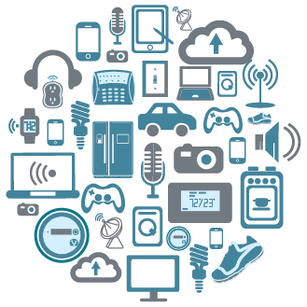
3.イノベーション
アイデア：
手の動きで操作
遠距離操作
第一次産業革命（機械化）
第二次産業革命（電気化）
第三次産業革命（デジタル化）
第四次産業革命（スマート化）に向け
スマートデバイス、センサー、クラウド、ビグデータ、3Dプリンター、実世界とネットワークの接続
今後
Notes:
最後、イノベーション
スマホは人間の手をキーボードから解放します。
そして、手をスクリーンから解放するスマートグラスの開発は これからの流れだと思います。
そしたら、どうやってスマートグラスなどのデバイスを制御しますか。
空中に手動きは一例です
さらに、将来、ジェスチャーで車、家電、ドア、色々な実世界の物を操作するのは予測できると思います。
例えば
これから、手の動きでの操作は益々目を離さないことになりそうです。
ユビポインタも、手の動きでの操作も、近年開発された色々なデバイスも
これらはインダストリー4.0という時代が臨む証拠です。
インダストリー4.0は、ドイツから挙げられた概念です。第四次産業革命とも呼ばれます。
色々なスマートデバイスは開発されてきます。
実世界とネットワークの間の壁も壊されます。
センサー技術の活用により、生産はもっと便利、安全、効率的になります。
エキサイティングな時代は私たちを待ってますよ。
一緒に冒険しましょうか

Slide 20
4.スケジュール
タスク
日付
10月 11月 12月 1月 2月
要求分析
目標の明確
体制確立
センサーの研究
データ取得
通信
誤差削減
データ処理（各機能向け）
ＡＰＩ
ＤＭＰ（角度計算）
開発

Slide 21

3.スケジュール
タスク
日付
4月 5月 6月 7月
無線通信
ＤＭＰ
（角度計算）
誤差削減
（カルマンフィルター
の導入）
データ処理
（各機能向け）
最終発表資料作成
開発
Notes:
六月まで無線通信の部分を完成する予定です。
DMPという機能を使って、センサーの姿勢出力（しせいしゅつりょく）を実現します。
そして、カルマンフィルターで姿勢データを処理します。
処理したデータを使って、コメント入力などの機能を実現します。
この部分が六月の下旬まで終わる予定です。
発表前の半ヵ月は発表資料を作ります。

Slide 22
4.スケジュール（プロジェクト立ち上げ）
タスク
日付
10月 11月 12月 1月 2月
要求分析
目標の明確
体制確立
開発
Notes:
具体的に、プロジェクト立ち上げは要求分析、目標の明確、体制確立を含めます。

Slide 23
4.スケジュール（センサー/無線通信）
タスク
日付
10月 11月 12月 1月 2月
センサーの研究
データ取得
無線通信
開発
Notes:
センサーと無線通信のタスク
センサーの研究はセンサーの特徴を把握することです。
データ取得はセンサーの値を加速度などに変換して、シリアルモニターで表示させることです。
無線通信は通信モジュールの研究とプログラミングです。
全部はほぼ10月の月末からです。

Slide 24
4.スケジュール
タスク
日付
4月 5月 6月 7月
無線通信
ＤＭＰ
（角度計算）
カルマンフィルター
の導入
データ処理
（各機能向け）
開発
Notes:
誤差削減、データ処理、コントロールＡＰＩとＤＭＰは詳細設計の部分に説明しました。
誤差削減はセンサー研究を完了した後から着手します。
データ処理とコントロールAPIのタスクはデータ取得した後で始めます。
ＤＭＰは最後で行います。

Slide 25
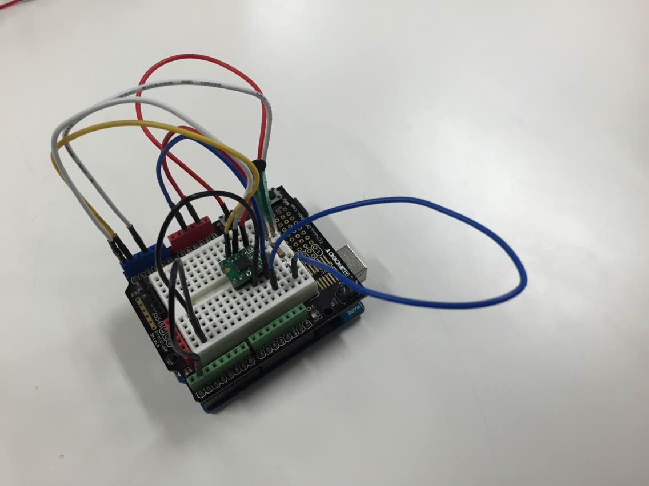
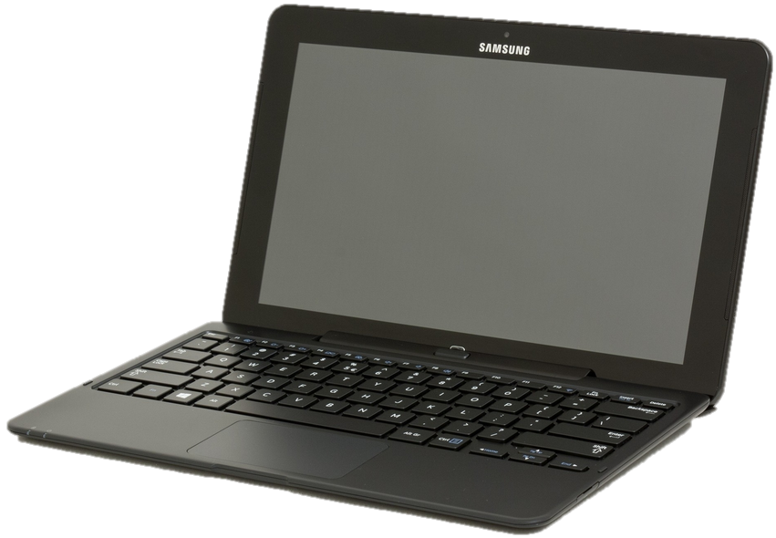
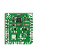
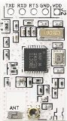
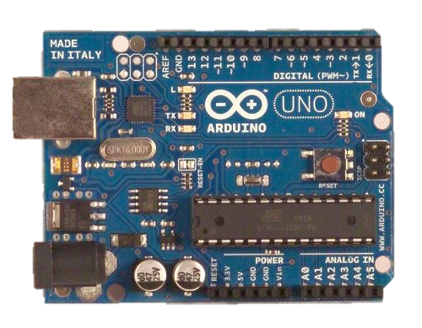

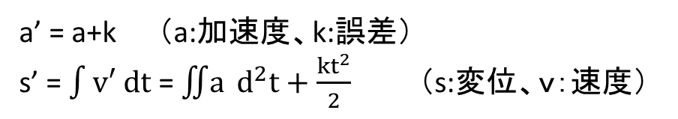
3.デモ
加速度
変位
a’ = a+k （a:加速度、k:誤差）
s’ = $\int{v′ dt}$ = $\iint{a} d^{2}t+\frac{kt^{2}}{2}$ （s:変位、ｖ：速度）
成果
Notes:
この二つの公式を見てください。
上は誤差を加算した加速度です。
下のほうは誤差が入った変位の換算です。
誤差の影響は時間の指数関数を関連して大きくなってしまいます。

Slide 26

4.スケジュール
タスク
日付
4月 5月 6月 7月
プロジェクト
立ち上げ
センサー/
無線通信
データ処理/
コントロールAPI
開発
Notes:
スケジュール
11月前の予定は要求分析などのプロジェクト立ち上げを完了します。
そして、11月から2月まではセンサーと無線通信を完成ます。
12月からPBL2最後まではデータ処理とAPIのタスクを完了します。
只写了cursor的，没写翻页、笔记、放大的
上次一样（郭）
需求分析，明确目标，确立体制，部件选择 通信： sensor：特性分析，取数据（データ収集），calibration，DMP（计算角度） 数据处理：filter，积分，解析，去除重力影响 api：api実装
要求分析
体制確立
目標の明確
通信

Slide 27


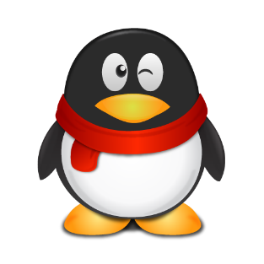

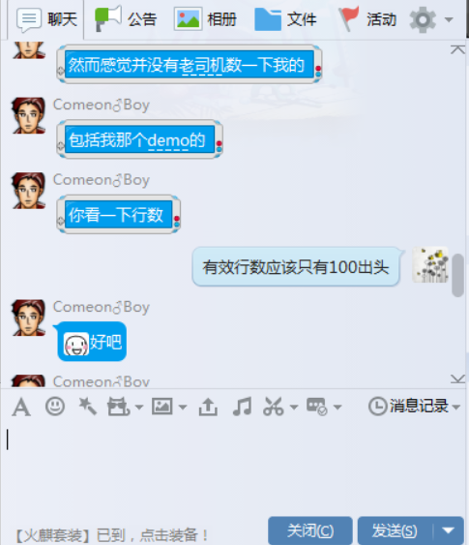
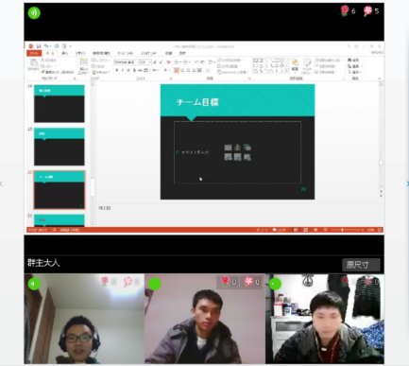
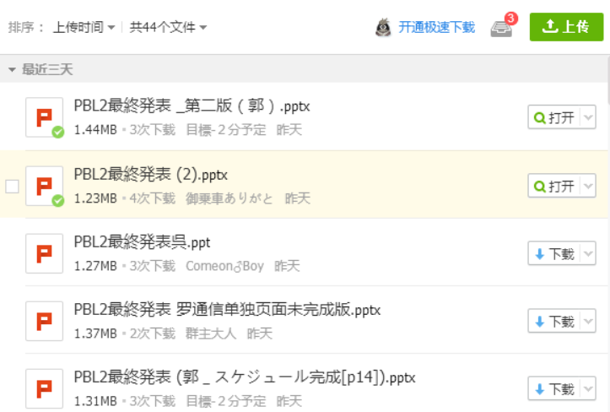
3.資料共有・連絡手段
会話
遠隔会議
資料共有
開発
Notes:
次、資料共有と連絡手段
うちのチームは主にＱＱ, chatwork, wechatという三つのツールを用いて連絡、資料共有、遠隔会議などを行います。
QQ视频会议（共享文档），chatwork，wechat，在家工作

Slide 28
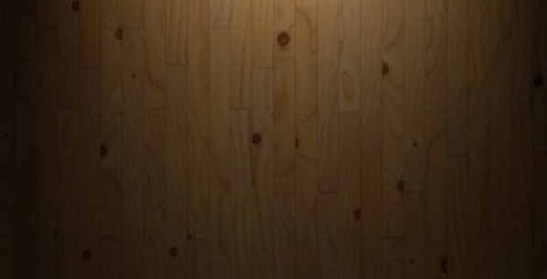
1.役割
王 （オウ）
職務：リーダー
業務：センサー
顧客
石田先生
呉 （ゴ）
職務：技術サポータ
業務：コントロールAPI
郭 （カク）
職務：文書管理
業務：データ処理
羅 （ラ）
業務：文書管理
業務：無線通信
開発
Notes:
まず、全員の役割を紹介します。
チームの全員は開発とテストを担当します。
チームのリーダーは私です。センサーの研究とデータ処理を担当します
呉君は技術サポータです。ＡＰＩ操作の作業を担当します。
郭君と羅ちゃんは文書管理です。
郭君はデータ処理を担当します。
で、羅ちゃんは無線通信の作業を担当します。
郭:开发人员，打字员，测试
吴:开发人员，技术支持，测试
王:开发人员，项目经理，测试
罗:开发人员，打字员，测试
(呉)

Slide 29

2.マネジメント制度
定期報告
非定期報告
問題検討会
アフタヌーンティー
顧客に進捗報告する
リーダーが当時の状態を把握するために、
進捗、及び問題点を聞く
大きな影響を発生させるリスクが発見されたら、
開発を一旦中断して、全員一緒に検討する
楽しい雰囲気を作るために、休憩して一緒に
おやつを食べる
開発
Notes:
マネジメント制度
定期報告は顧客に進捗報告することです。
非定期報告はリーダーが当時の状態を把握するために、進捗、及び問題点を聞くことです。
問題検討会は、大きな影響を発生させるリスクが発見されたら、開発を一旦中断して、全員一緒に検討する制度です。
アフタヌーンティーは楽しい雰囲気を作るために、休憩して一緒におやつを食べることです。
定期汇报（石田）
内部会议（下午茶-问题讨论，进度报告）

Slide 30
1.チーム目標
開発を完成
アフタヌーンティー
（20回）
プロジェクトマネジメントを勉強する
成果
Notes:
このPBLを行う際に、私たちのチームの目標は、四つがあります。 １．まず、ティーブレイクの回数が20回になります。チームのメンバー間のコミュニケーションを良くしようと考えて、 チームワークを高めるため、PBLの休憩時間に、皆さん一緒に、コーヒーを飲んだり、お菓子を食べたり、雑談をしたりして、 チームメンバーは互いに信頼することができると考えました。 ２．次に、プロジェクト管理(Learn about Project management)について、もっと勉強することです。 開発プロジェクトには管理する対象が多くあります。 例えば、いつまでにどれくらいの工数で何をするかという計画を立てたり、 計画した作業を実際に誰がどのくらい完成したのかを把握したり、問題が発生したときに記録しておき、 後で誰かに対処させたりということなどを、私たちは勉強したいと考えしております。 ３．また、このPBLを行う際に、私たちに分配した作業を効率的に完成すること(Finish the task)です。 各自のやるべきことと、その優先順位を明確して、作業をスムーズに完成することを身に付けたいと思います。

Slide 31
ＫＰＴ
ＰＢＬ３向け
イノベーション
分析
設計
開発
成果
今後
Notes:
続いて、今後の展望を説明します。

Slide 32
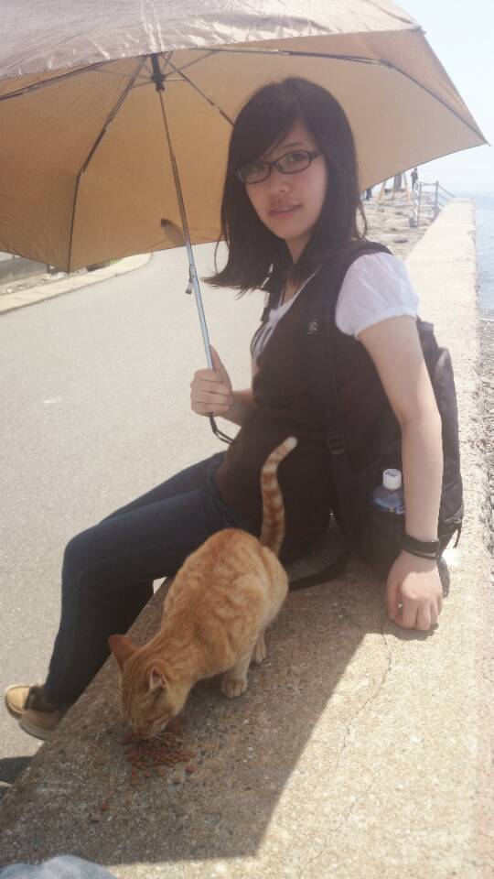
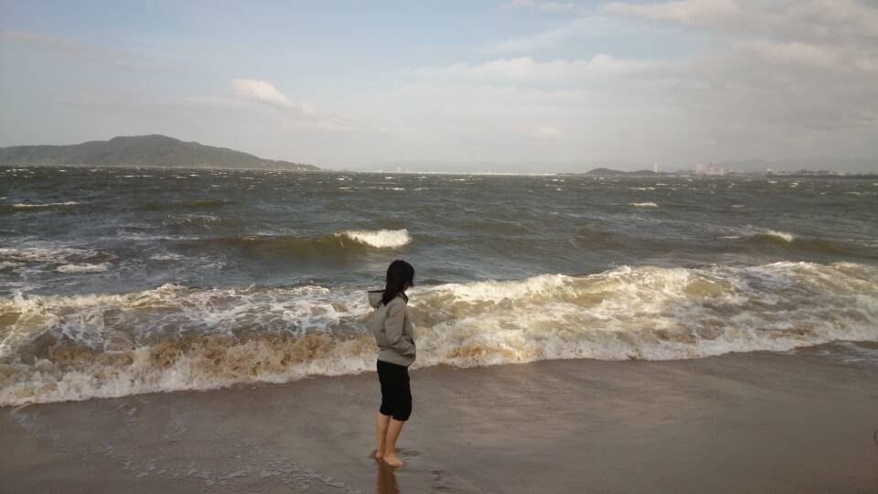
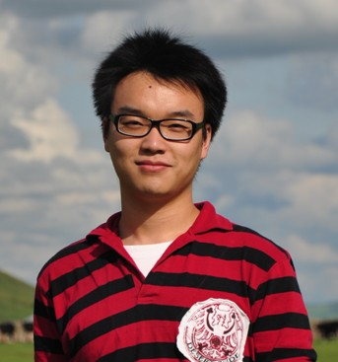
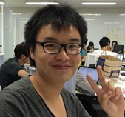
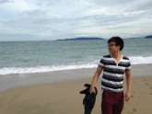
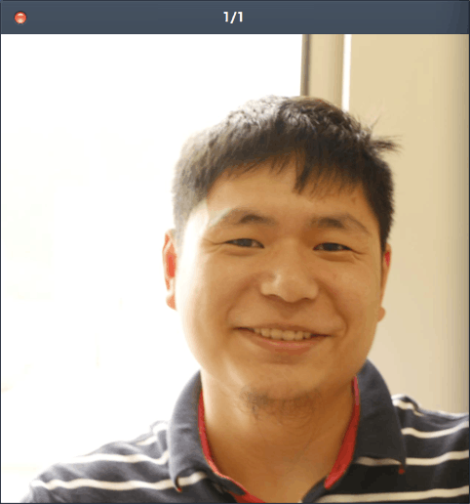
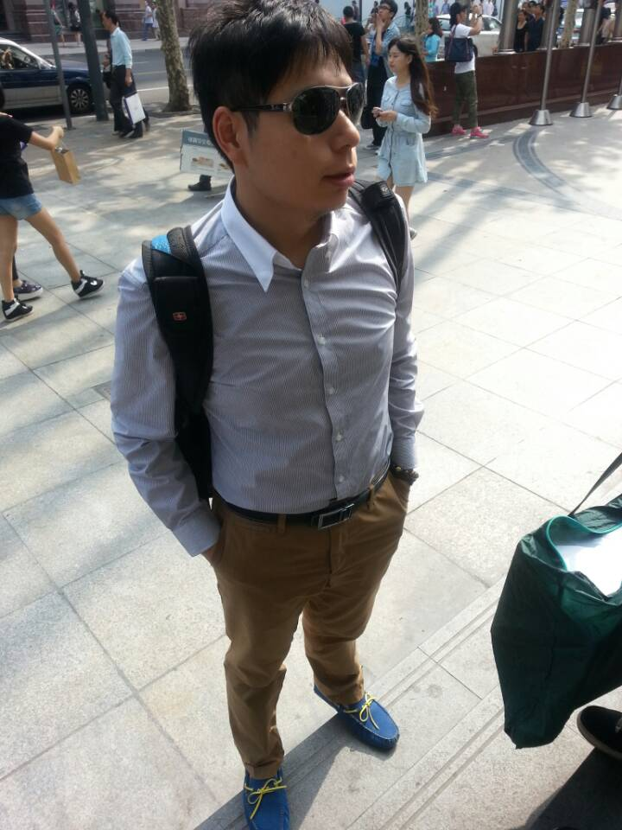
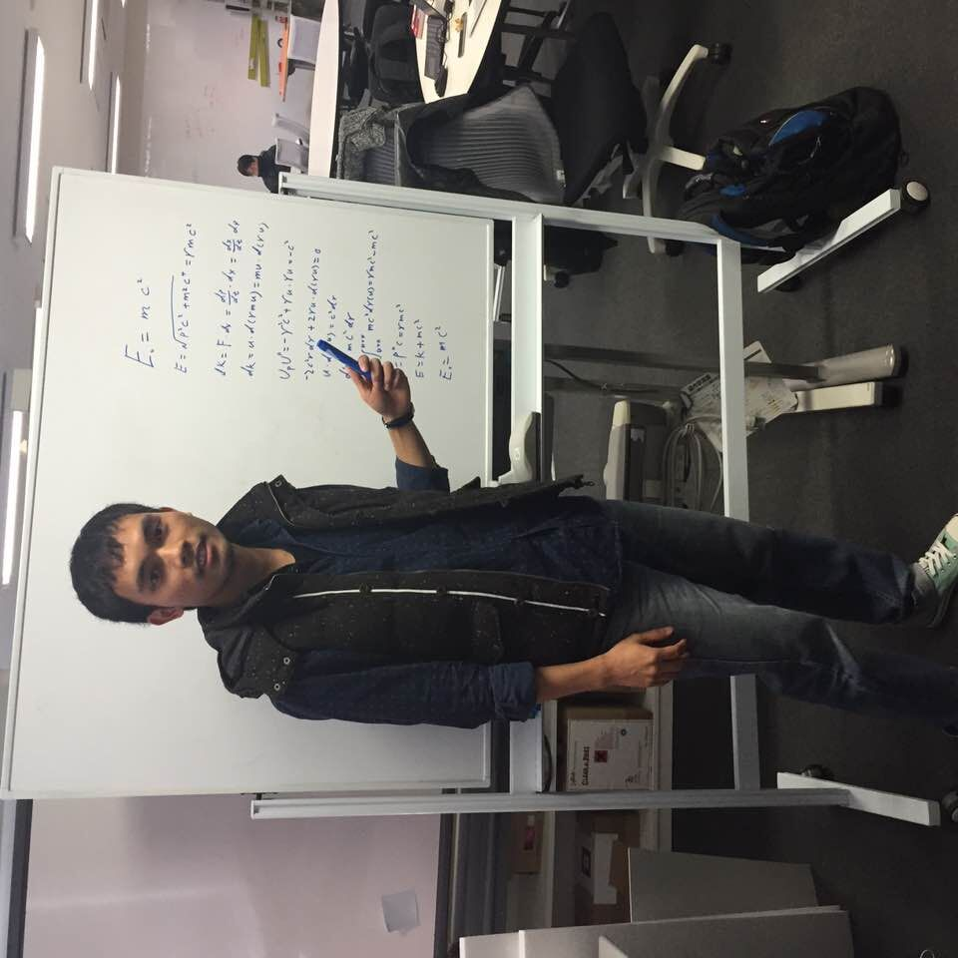
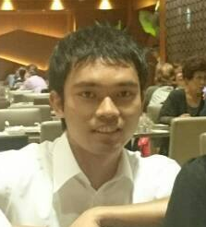
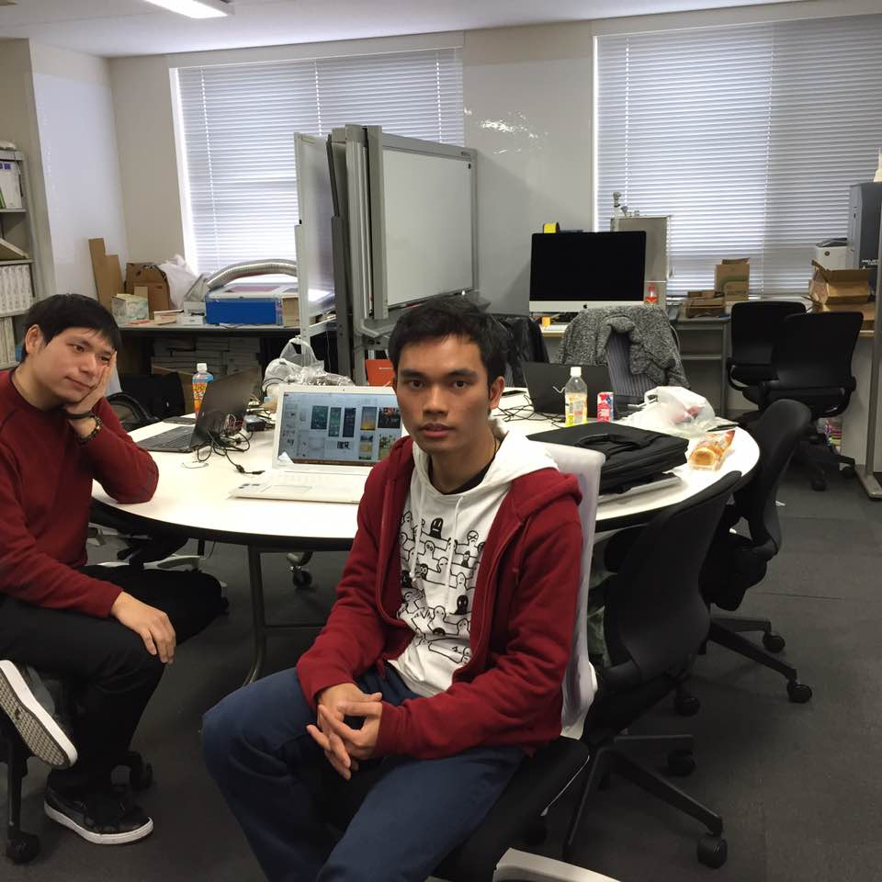
Hand of Midas ユニット
go
チームメンバー
ユビポインタ
羅（ラ）
When you are dead ，you do not know you are dead。It is only painful for others 。The same applies when you are stupid
郭（カク）
See you
tomorrow
呉（ゴ）
Hadoop をやめて、SPARKをやりましょう
Hand of Midas
チームメンバー
王（オウ）
You must be in tune with the times and prepared to break with tradition
Notes:
まず、チームメンバーを紹介します
チームの唯一の女羅さん、ハードウエア部品と機器が大好きです。
次は明るい郭君です。
三つめは呉君。皆の得意の分野は違いますが、呉君の開発経験は私たちより多いです。
最後は私です。

